Slide 1
誰が社会的責任を負うべきなのか？
天笠啓祐
食と農

Slide 2
食と農をめぐる状況
なぜ日本の食料自給率（38％）は低いままなのか
日本経済の主役としての自動車産業
日本の食料問題は、日米関係の中で推移
小麦・大豆・（コメ、ジャガイモまで）など米国の穀物・食品の市場？
トランプ政権がさらに要求する米国産食料の購入
規制緩和と輸入拡大を要求（ジャガイモと牛肉）
日本政府の農業・食料政策は、防衛優先、輸入優先、大企業・ハイテク化優先、家族経営の農家や漁師の切り捨て

Slide 3
食と農をめぐる状況
食については大規模な工場での大量生産・大量流通・大量販売が拡大
流通革命とスーパーマーケット化（スーパー、コンビニ、ドラッグストア）
ファミリーレストラン・ファーストフード
ネット販売の普及
貿易自由化・促進
新自由主義がもたらした輸入拡大とフードチェーンの複雑化
輸入促進目的での規制緩和による食品添加物の激増
輸入添加物の増加

Slide 4
食と農をめぐる状況
農薬汚染の拡大と残留基準緩和
食料輸入の増大が招く農薬残留の増加
浸透性農薬の増大と農薬残留の増加
農薬の体内汚染の拡大
いま問題になっている農薬は除草剤グリホサート、ネオニコチノイド
系殺虫剤。そして新たに増えている有機フッ素系農薬
新たに登場しつつあるRNA（突然死誘発）農薬
バイオスティミュラントの推進

Slide 5
食と農をめぐる状況
遺伝子組み換え食品に次いでゲノム編集食品が登場
安全性に不安な食品が次々と食卓へ
ゲノム編集作物・ミニトマト、中玉トマト、黄色トマト
トマトピューレ、ドライトマト、高糖度トマト
ゲノム編集魚・マダイ、トラフグ、ヒラメ、ティラピア
米国での栽培・トウモロコシ、ジャガイモ
表示もしなくてよく、選択できない

Slide 6
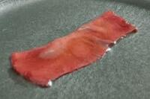
食と農をめぐる状況
フードテック（人工的な食）の登場
投機資本が次々と投資し開発が活発に
代替肉、培養肉、昆虫食
量産化される新規食品
安全性評価の仕組みがない
昆虫食にアレルギー表示がない
培養肉が間もなく市場化
ゲノム編集、iPS細胞・ES細胞などの応用
が広がる分野

Slide 7
食と農をめぐる状況
改悪が進められた食品表示
消費者が知って選ぶことができる権利がないがしろにされている
分からない、選べない表示制度への改悪が進む
原料原産地表示(増える「国内製造」表示)、
遺伝子組み換え食品表示（分別生産流通管理済）、
食品添加物表示（不使用・無添加表示の禁止）
最初から表示が必要ないとされたゲノム編集食品
野放しのままの健康食品の表示

Slide 8
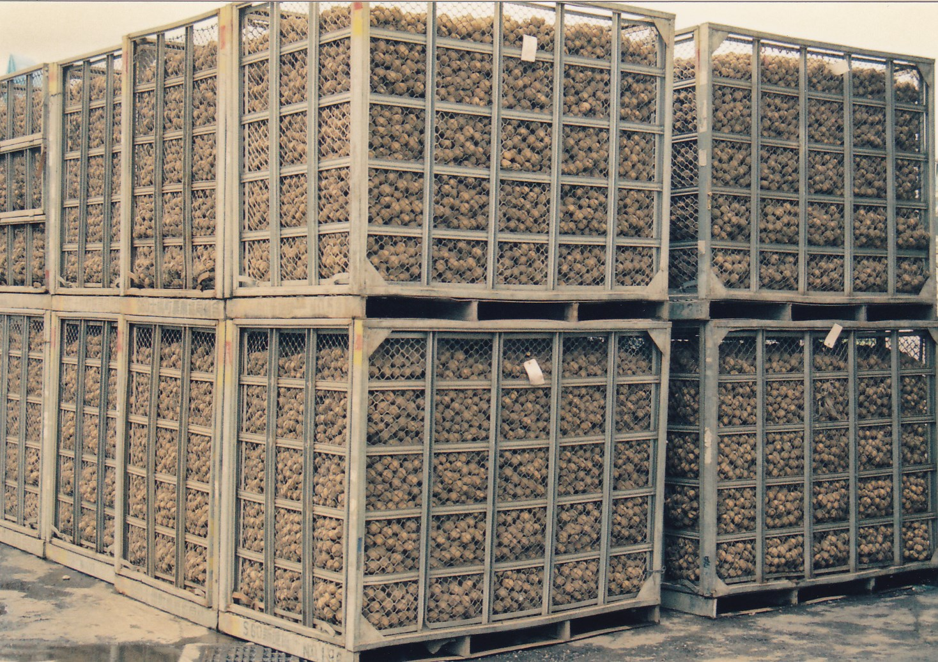
ジャガイモをめぐる状況
米国トランプ政権が、日本政府に対してジャガイモの全面輸入解禁を迫る
高市政権もそれを受け入れようとしている
これまでも米国政府の圧力で、少しずつ輸入の枠が広げられていた
2006年に条件付きで輸入解禁
ポテトチップス用に限定、期間を２月から７月までとする、
輸出先からシストセンチュウ発生地域を除外
土壌を完全に除去、輸出時に厳重な検査
密閉コンテナで輸送、加工残渣も焼却等の処理

Slide 9
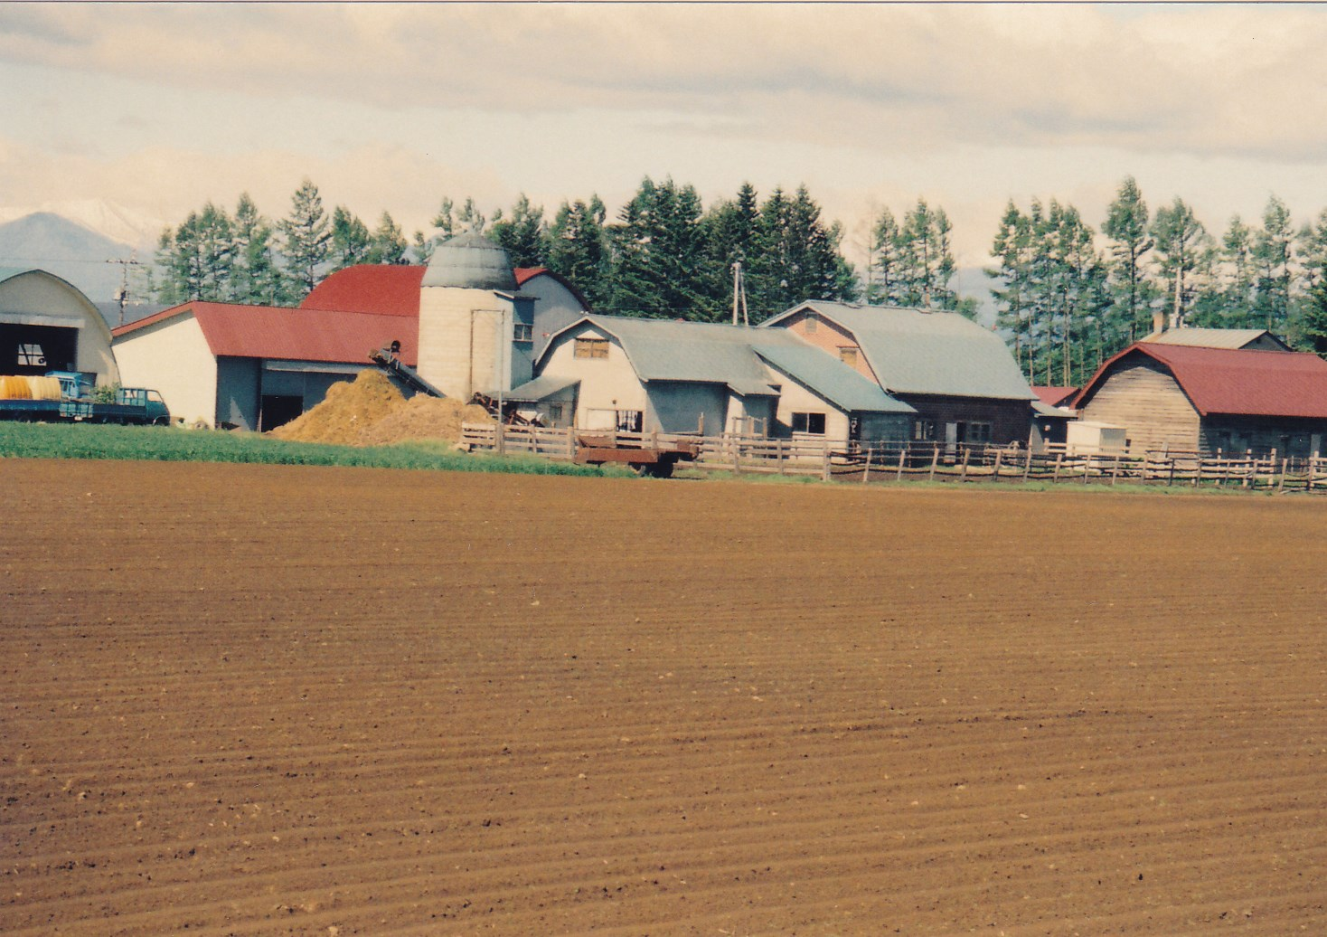
ジャガイモをめぐる状況
2010年代に対象地域や加工施設などが徐々に拡大
2020年2月に期間の限定が外される
2020年3月31日、米国政府は日本政府に対して生のジャガイモの輸入解禁を正式に要請
農水省が輸入解禁に向けて植物防疫法省令の改正手続きを開始
解禁を前提に動き始める
このまま進むと安い米国産ジャガイモに席巻され、国産のジャガイモが崩壊の危機へ
ポテトチップスの表示から国産の文字が消える？
スーパーの店頭で並ぶ生のジャガイモ、ファーストフード店やファミリーレストラン
のフライドポテトが米国産に置き変わる？

Slide 10
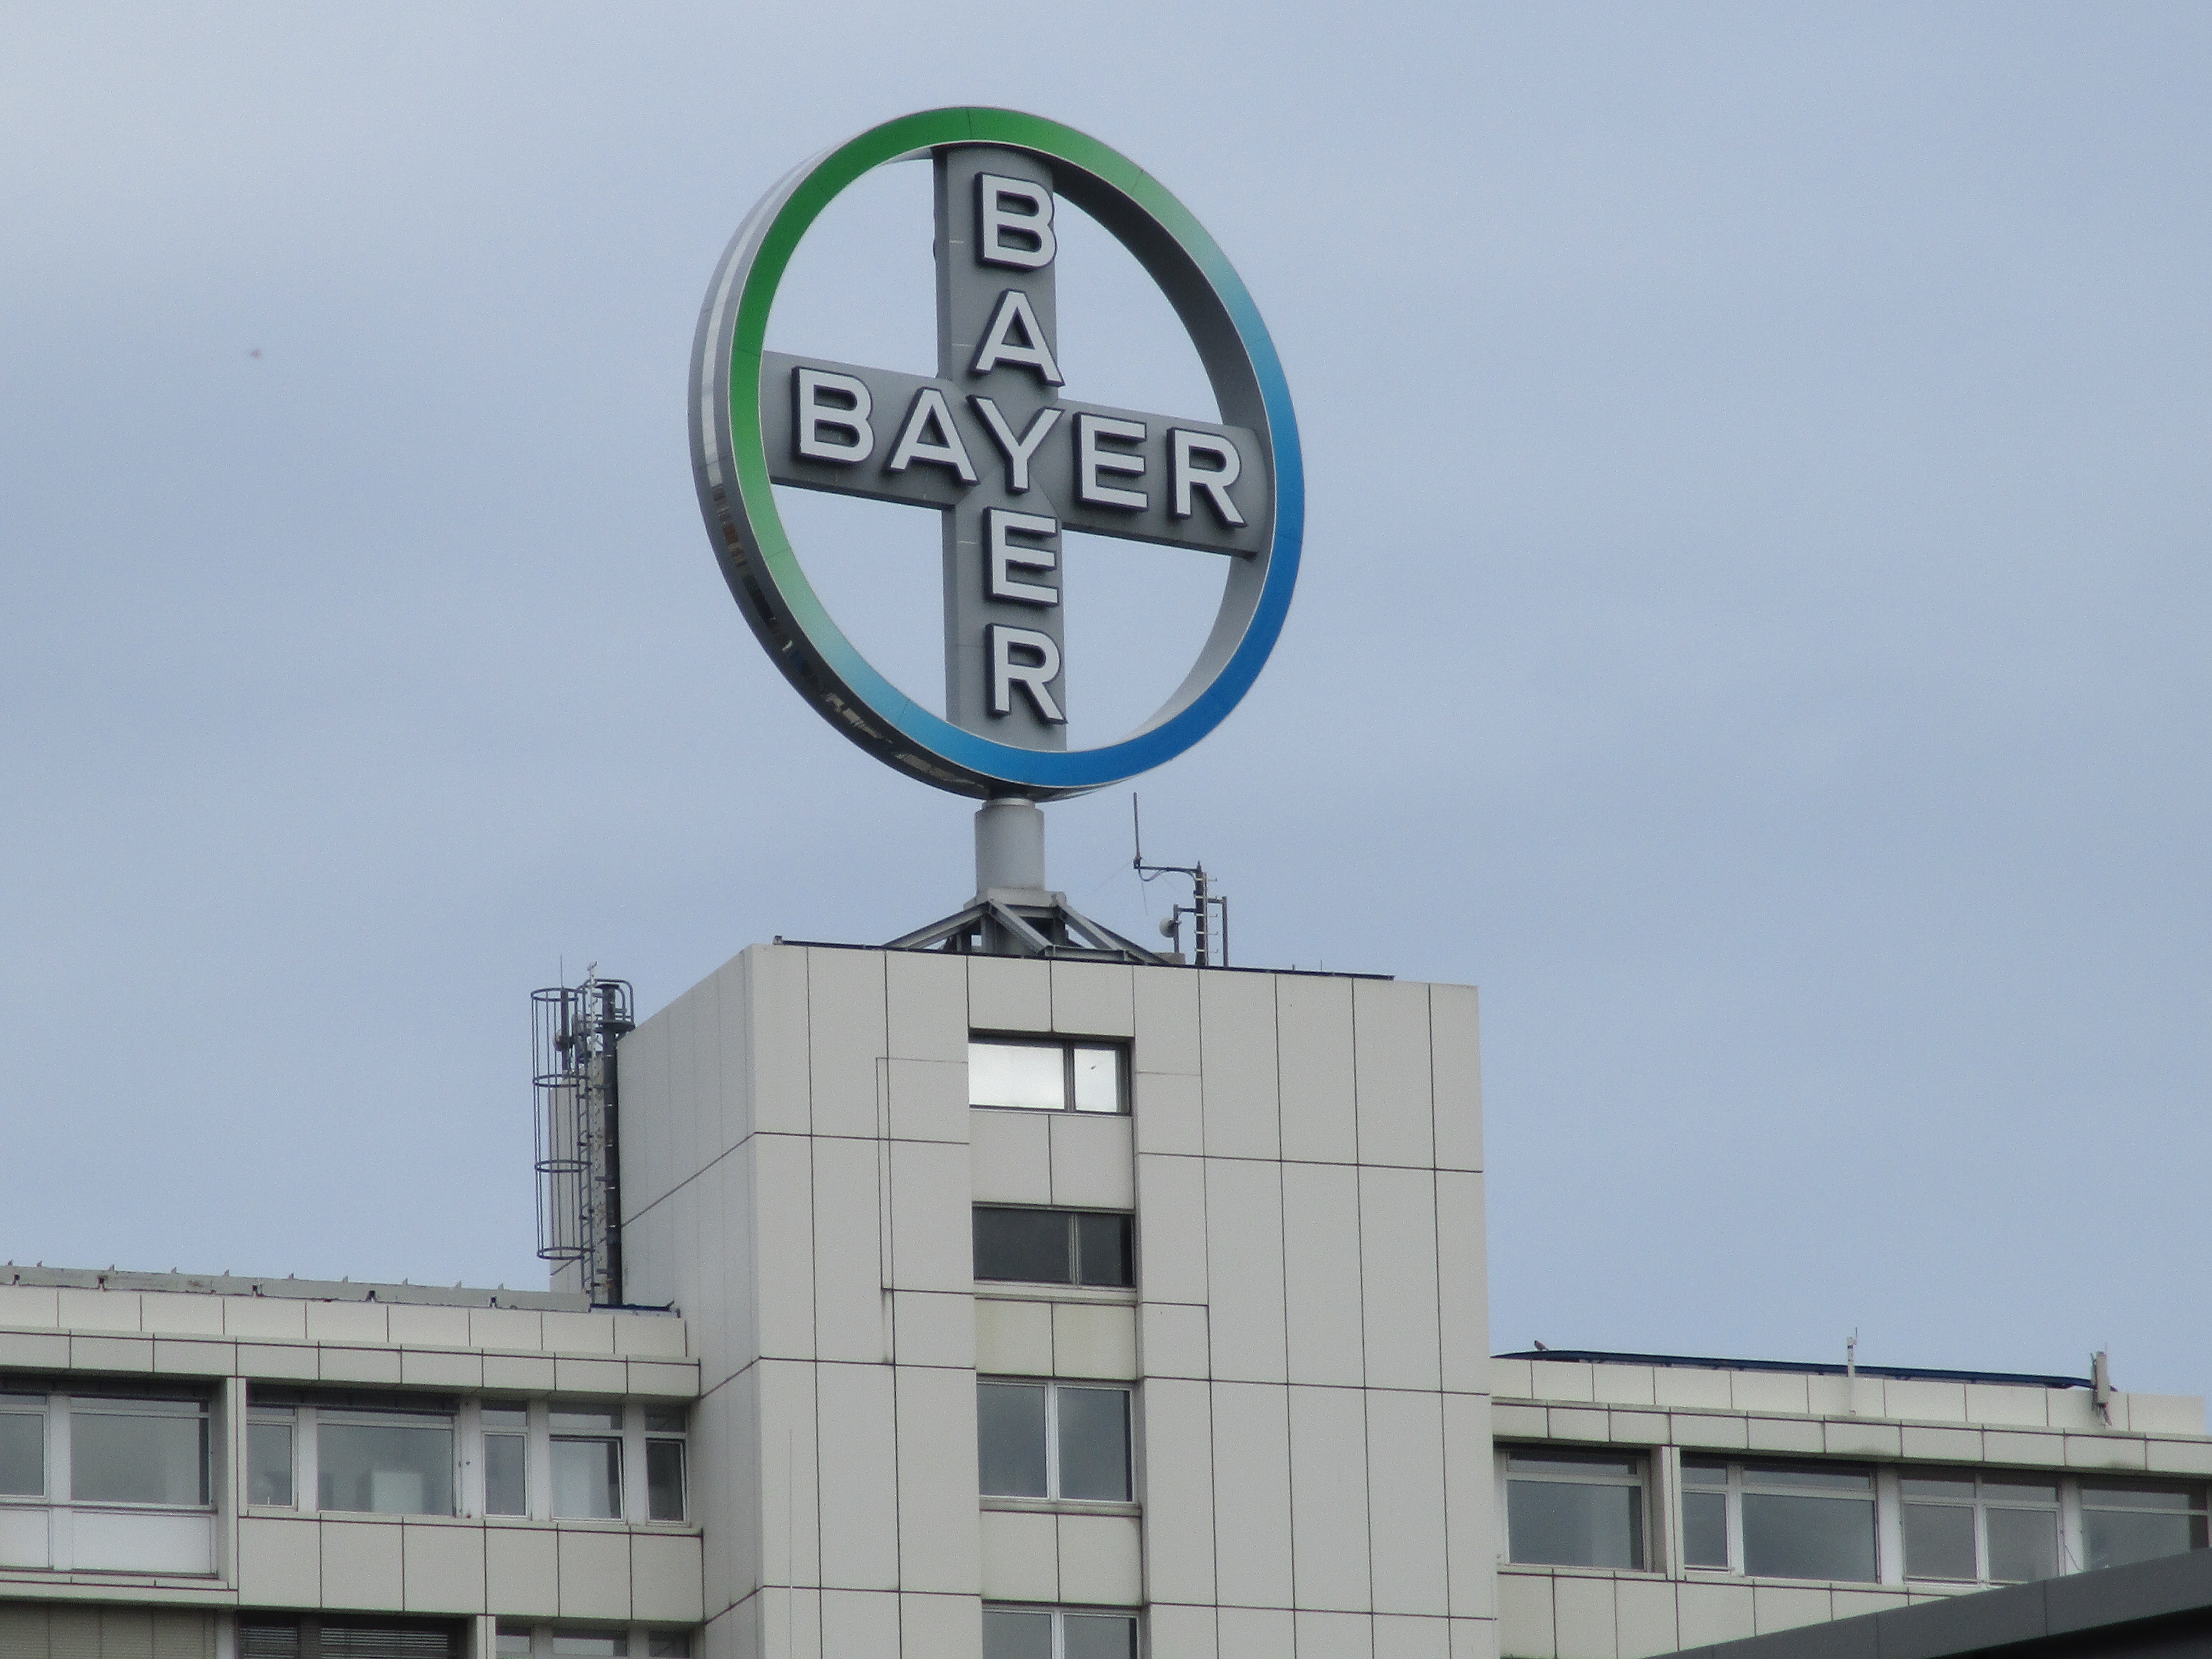
アグリビジネスの支配者
アグリビジネスの支配者
種子・農薬は4社の寡占状態
2024年の市場シェア
種子 農薬
バイエル 19.36％ 14.14％
コルテバ 16.11％ 9.57％
シンジェンタ 6,74％ 17.24％
BASF 3.54％ 13.50％
計 45.75％ 54.45％

Slide 11
アグリビジネスの支配者
種子・農薬は4社の寡占状態
バイエル（ドイツ） 米国モンサント社を買収し最大のアグリビジネスに
コルテバ（米国） デュポンとダウケミカルが合併しアグリビジネス部門を分離独立
シンジェンタ（スイス） 中国化工集団公司が買収し事実上中国企業に
BASF（ドイツ） バイエルがモンサントを買収した際、バイエルから一部の事業を受け継ぐ

Slide 12
アグリビジネスの支配者
穀物メジャーという穀物の支配者たち
最近のベスト10（2024年売り上げベスト10、売上高順）
カーギル（米国）、コフコ（中国）、ウィルマ―・インターナショナル（シンガポール）、ルイ・ドレフュス（オランダ）、ADM(米国)、オラム・インターナショナル（シンガポール）、ブンゲ（米国）、CHS（米国）、バイテラ(オランダ)、丸紅（日本）
注、ブンゲがバイテラを買収したと2025年7月に発表

Slide 13
アグリビジネスの支配者
以前は穀物メジャー4社体制
カーギル（米）、ルイ・ドレフュス（オランダ）、ADM（米）、ブンゲ（米）の4社の頭文字をとってABCDともいっていた。穀物メジャーはリスクの高い生産には手を出さず、流通を支配。事実上の世界の穀物の支配者であるが、最近、中国、シンガポールの台頭で、その構造に変化が起きている。

Slide 14
アグリビジネスの支配者
食料の流通・販売での支配者たち
販売（スーパーや宅配などを支配する10社）(2023年売り上げベスト10、売上高準)
ウォルマート（米国）、アマゾン（米国）、コストコ（米国）、シュバルツグループ（ドイツ）、ホーム・デポ（米国）、クローガー（米国）、アルディ（ドイツ）、京東商城（中国）、ウォルグリーン・ブーツ・アライアンス（米国）、CVSヘルス（米国）

Slide 15
アグリビジネスの支配者
食品加工を支配する10社（2024年売り上げベスト10、売上高順）
ネスレ（スイス）、コカ・コーラ（米国）、ペプシコ（米国）、マーズ（米国）、モンデリーズ（米国）、ダノン（フランス）、アンハイザー・ブッシュ・インベブ（ベルギー）、ゼネラルミルズ（米国）、クラフト・ハインツ（米国）、タイソン・フーズ（米国）

Slide 16
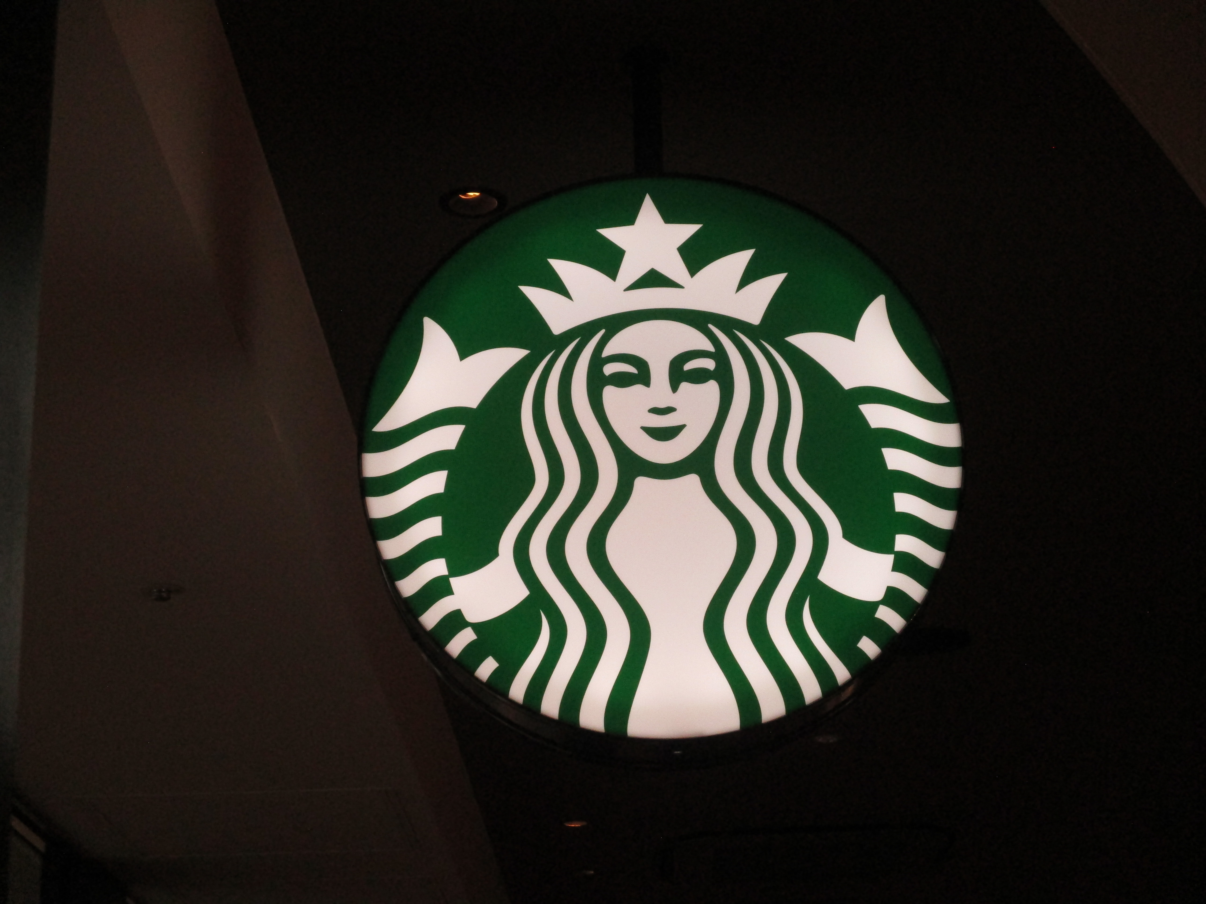
アグリビジネスの支配者
ファーストフーズ、飲食店業界を支配する10社（2024年売り上げベスト10、売上高順）
スターバックス（米国）、インスパイヤーブランズ（米国）、マクドナルド（米国）、ゼンショー（日本）、レストラン・ブランズ・インターナショナル（米国）、ヤム・ブランズ（米国）、ハイディラオ（中国）、ドミノピザ（米国）、ジョリビー（フィリピン）、すかいらーく（日本）
注 インスパイヤーブランズはダンキンドーナツなどをもつ。レストラン・ブランズ・インターナショナルはバーガー・キングなどをもつ。ヤム・ブランズはケンタッキー・フライド・チキンなどをもつ。ハイディラオは海底撈火鍋を世界で展開。ジョリビーはフィリピンのファーストフーズ。

Slide 17
なぜジャーナリズムは問題点を伝えなくなったのか？
攻撃される独立系科学者
科学者・研究者の企業との結びつきが増えている
・ 大学発ベンチャー企業が増え続けている
ジャーナリズムの現状
スポーンサーへの依存度強まる
ものが言えない状況に
SNSの広がりと虚偽情報の拡散

Slide 18
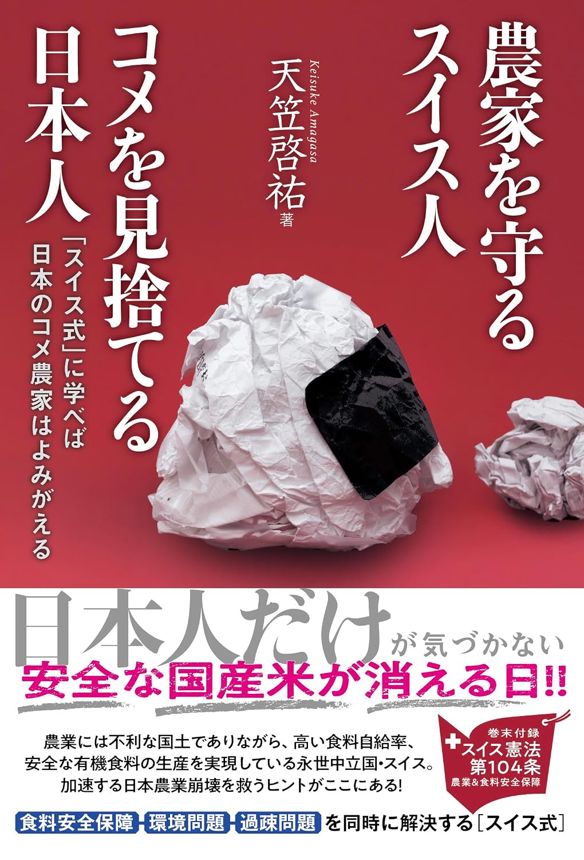
ご清聴、ありがとうございました。

